Slide 1
Автоматика для управления
отоплением и ГВС
КТР-121. Линейка контроллеров для управления отоплением и ГВС
Евгений Зубков
Продукт-менеджер

Slide 2
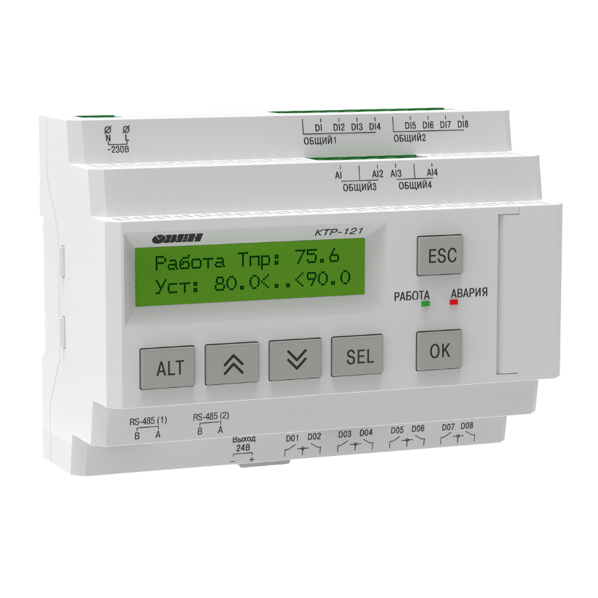
Оборудование для автоматизации / Линейка контроллеров для управления отоплением и ГВС
КТР-121. Функциональные возможности
КТР-121 – контроллер с готовыми алгоритмами для автоматизации котельной.
Комбинации алгоритмов позволяют подобрать оптимальный набор автоматики для котельной.
Линейка состоит из трех групп алгоритмов:
КТР-121.01 – автоматика котла
КТР-121.02 – автоматика котельной
КТР-121.03 – автоматика отопления и ГВС

Slide 3
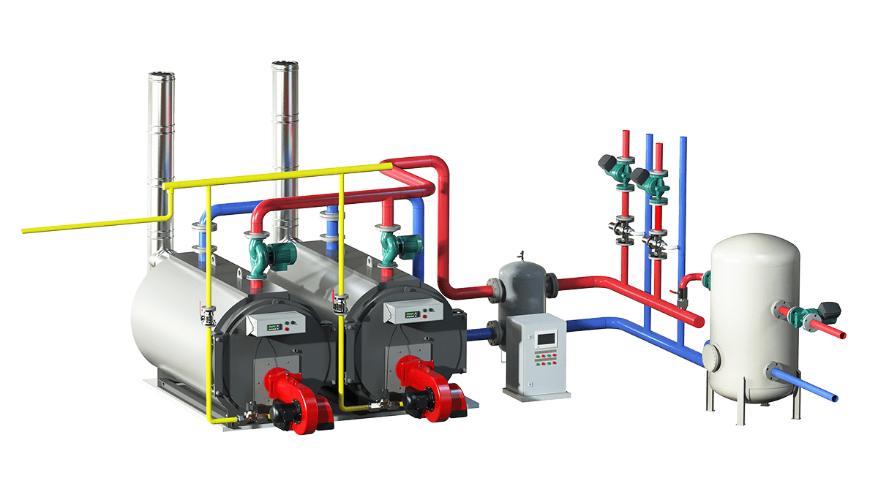
Оборудование для автоматизации / Линейка контроллеров для управления отоплением и ГВС
Схема управления котельной на базе КТР-121
КТР-121.01 – управляет
одним котлом
КТР-121.02 – управляет
каскадом до 4-х котлов
КТР-121.03 – управляет
системой отопления и ГВС

Slide 4
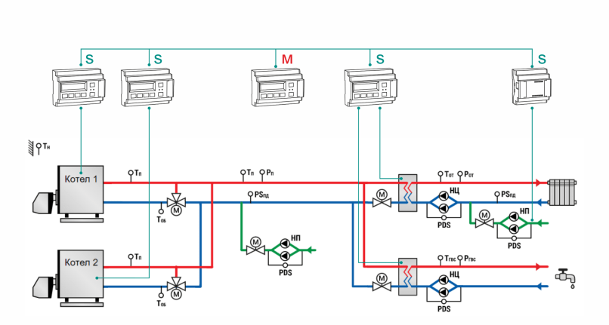
Оборудование для автоматизации / Линейка контроллеров для управления отоплением и ГВС
Схема управления котельной на базе КТР-121

Slide 5
Оборудование для автоматизации / Линейка контроллеров для управления отоплением и ГВС
КТР-121. Общие функции безопасности
Исключение тактования
Защита от конденсата
Контроль уходящих газов
Контроль общекотельных аварий
Контроль разрежения
Контроль протока через котел
Управление подпиткой
Журнал аварий

Slide 6
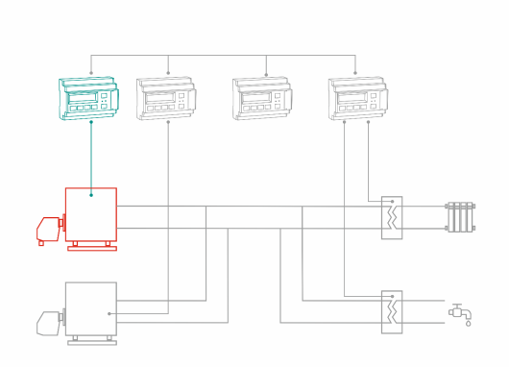
Оборудование для автоматизации / Линейка контроллеров для управления отоплением и ГВС
КТР-121.01. Функции котлового регулятора
Управление температурой входе котла
Управление температурой на выходе котла
Контроль параметров котла
Контроль аварий горелки
Управление котловыми насосами

Slide 7
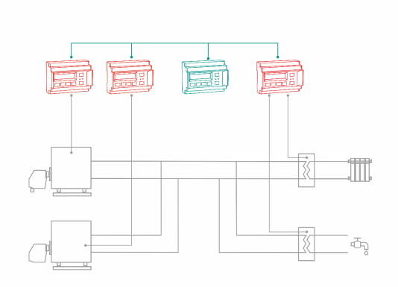
Оборудование для автоматизации / Линейка контроллеров для управления отоплением и ГВС
КТР-121.02. Функции каскадного регулятора
Управление температурой в магистрали каскадом до 4-х котлов
Управление по графику уставки
Контроль безопасности котельной
Контроль давления в магистрали и подпитка
Управление сетевыми насосами

Slide 8
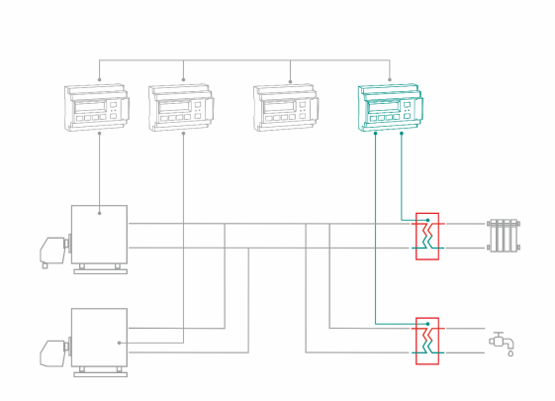
Оборудование для автоматизации / Линейка контроллеров для управления отоплением и ГВС
КТР-121.03. Функции теплового регулятора
Управление зависимыми и независимыми контурами
Контроль давления, подпитка
Управление циркуляционными насосами контуров
Регулирование по графику отопления
Режимы экономии

Slide 9
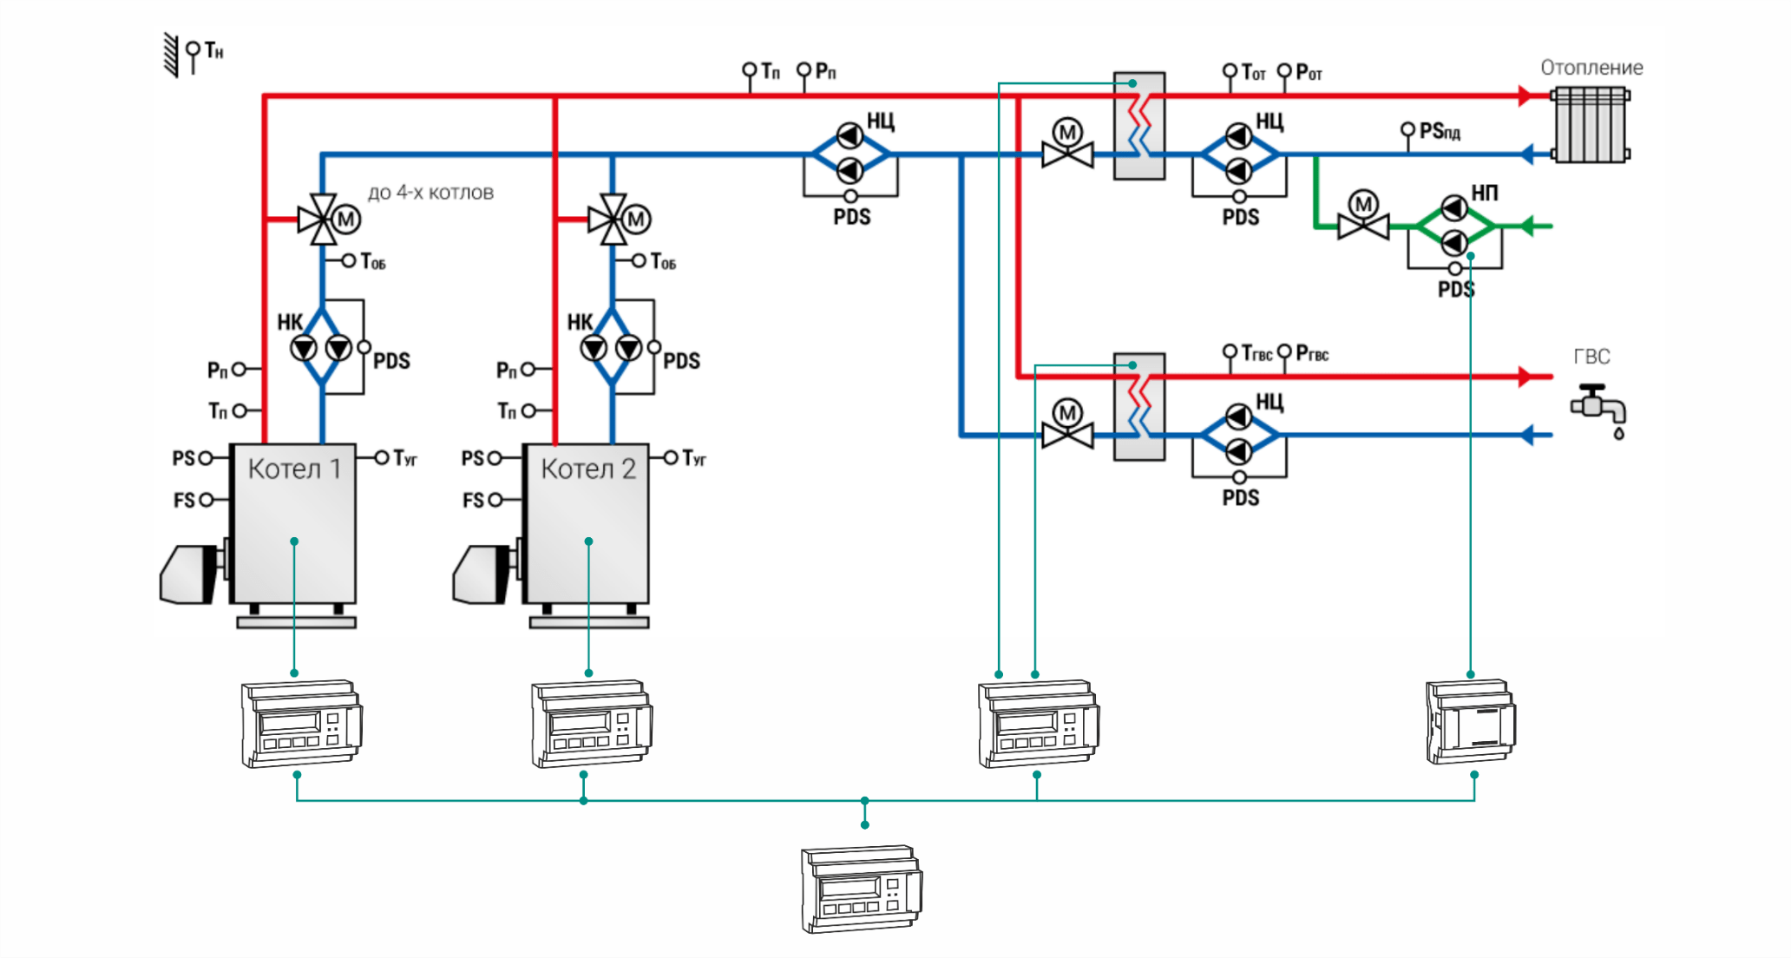
Оборудование для автоматизации / Линейка контроллеров для управления отоплением и ГВС
КТР-121. Примеры применений
Для каскада до 4-х котлов с контурами отопления и ГВС с теплообменниками

Slide 10
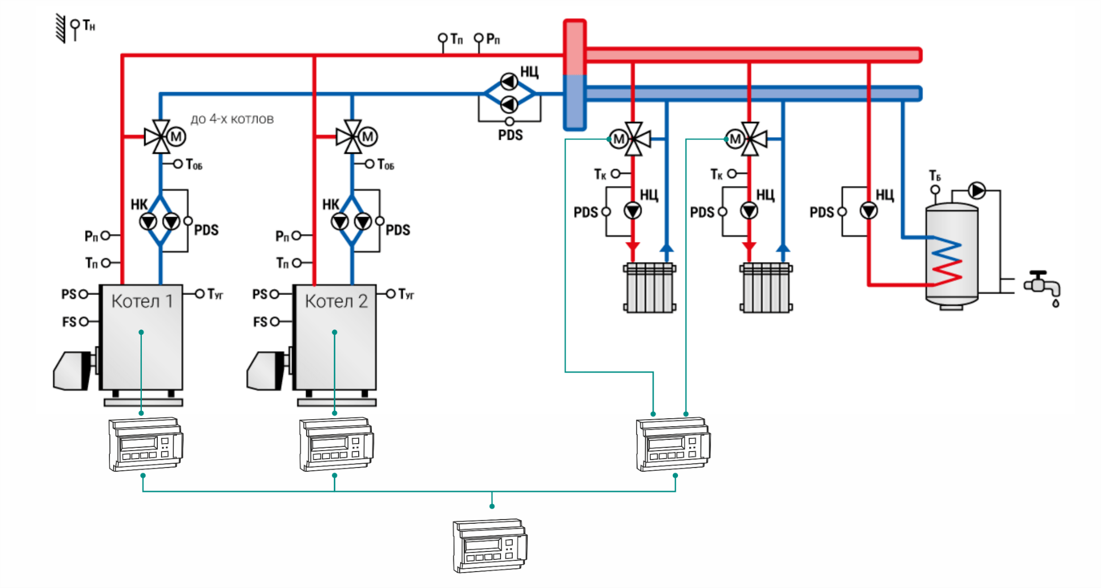
Оборудование для автоматизации / Линейка контроллеров для управления отоплением и ГВС
КТР-121. Примеры применений
Для каскада до 4-х котлов с контурами отопления со смесительным узлом и ГВС на бойлере

Slide 11
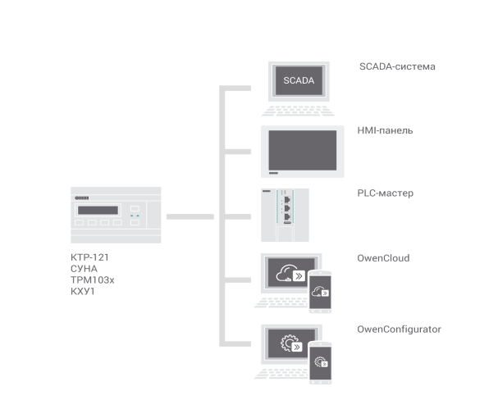
Оборудование для автоматизации / Линейка контроллеров для управления отоплением и ГВС
КТР-121. Визуализация и удаленное управление

Slide 12
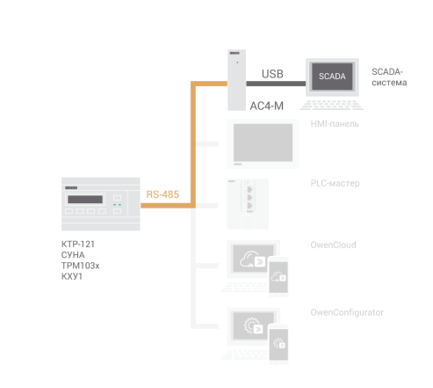
Оборудование для автоматизации / Линейка контроллеров для управления отоплением и ГВС
КТР-121. Визуализация в SCADA
Бесплатный ОРС-сервер
Готовый шаблон доступных параметров
Чтение и редактирование параметров

Slide 13
Оборудование для автоматизации / Линейка контроллеров для управления отоплением и ГВС
КТР-121. Визуализация на сенсорной панели
Обмен по протоколу Modbus RTU/ASCII
Готовый шаблон доступных параметров
Чтение и редактирование параметров

Slide 14
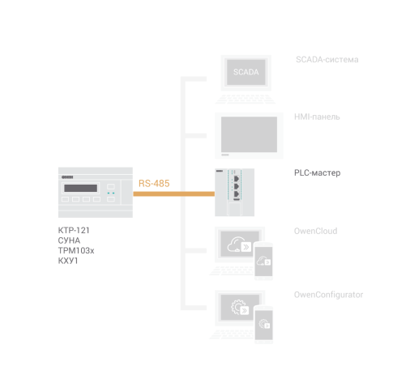
Оборудование для автоматизации / Линейка контроллеров для управления отоплением и ГВС
КТР-121. Включение в распределенную систему
Обмен по протоколу Modbus RTU/ASCII
Библиотеки CODESYS
Чтение и редактирование параметров
Регистры состояния

Slide 15
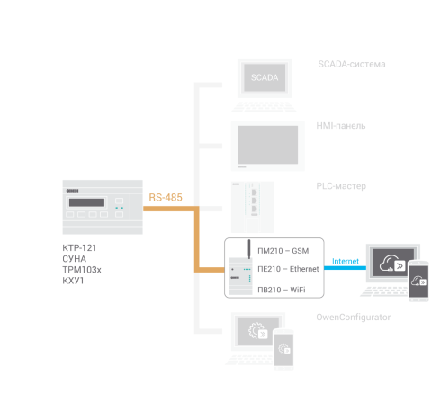
Оборудование для автоматизации / Линейка контроллеров для управления отоплением и ГВС
КТР-121. Визуализация в OwenCloud
Доступ из любой точки мира
Готовый шаблон параметров
Чтение и редактирование параметров
Архив измерений
Журнал аварий
Уведомления
Мнемосхемы
ОРС для удаленной SCADA

Slide 16
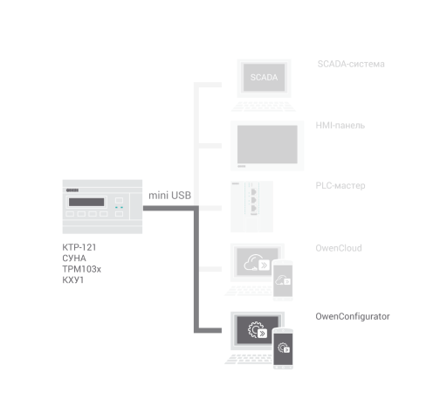
Оборудование для автоматизации / Линейка контроллеров для управления отоплением и ГВС
КТР-121. Настройка через компьютер
Бесплатная программа «конфигуратор»
Обновление прошивки
Сохранение конфигураций в файле
Подключение через кабель mini USB

Slide 17
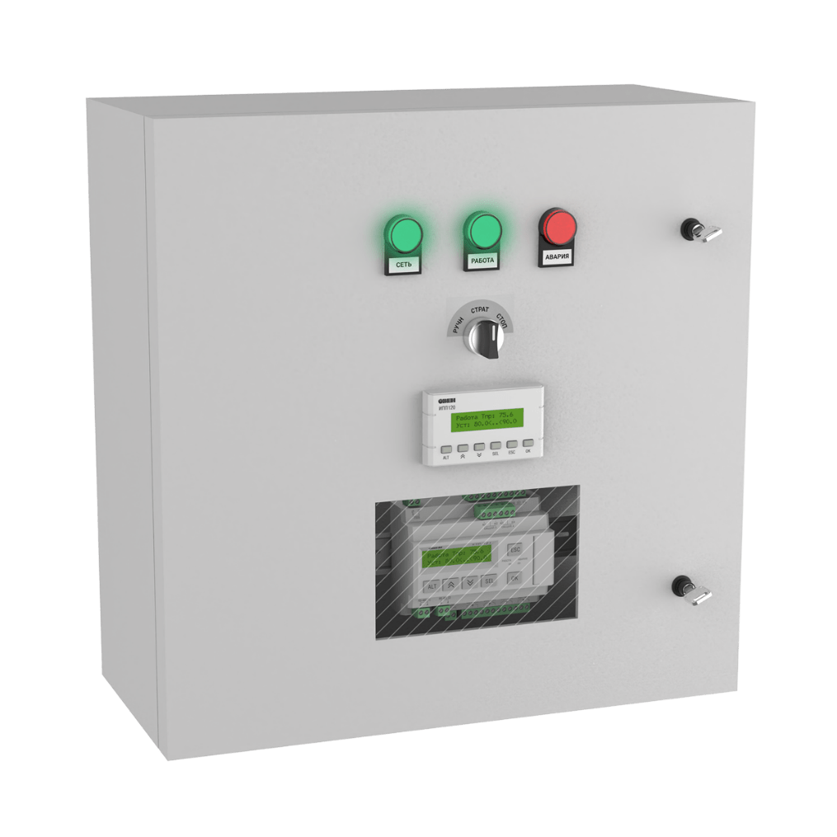
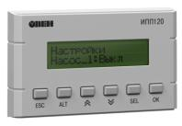
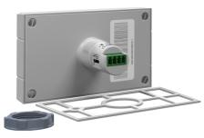
Оборудование для автоматизации / Линейка контроллеров для управления отоплением и ГВС
КТР-121. Монтаж

Slide 18
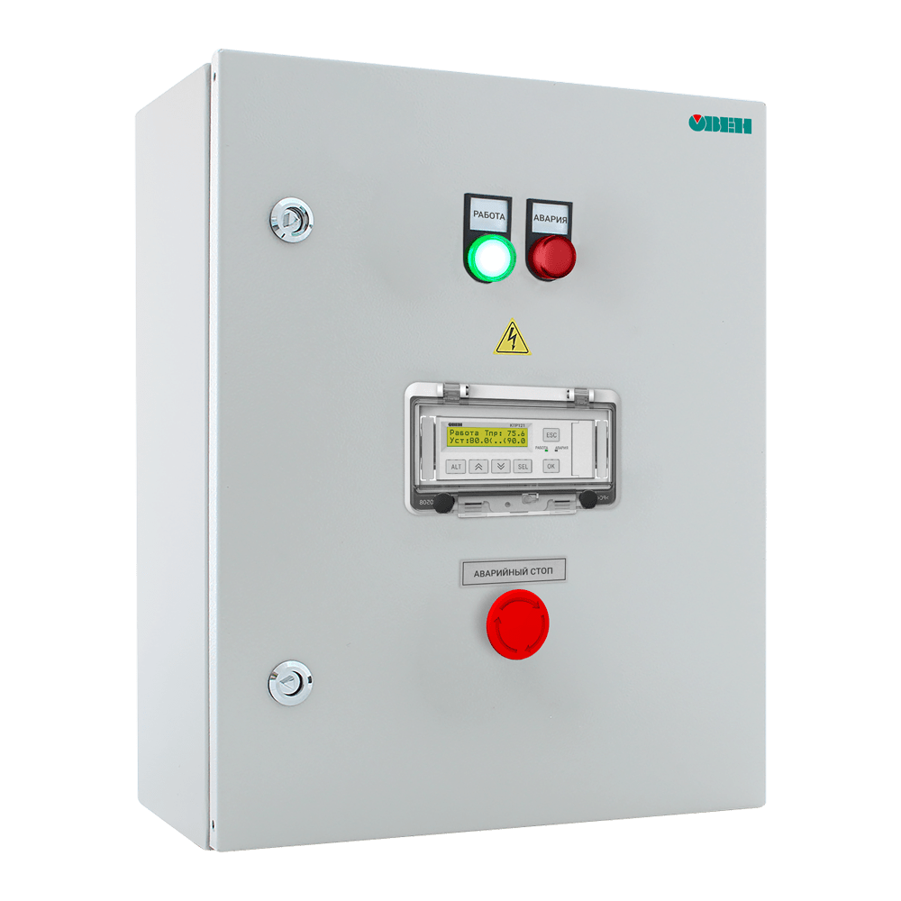
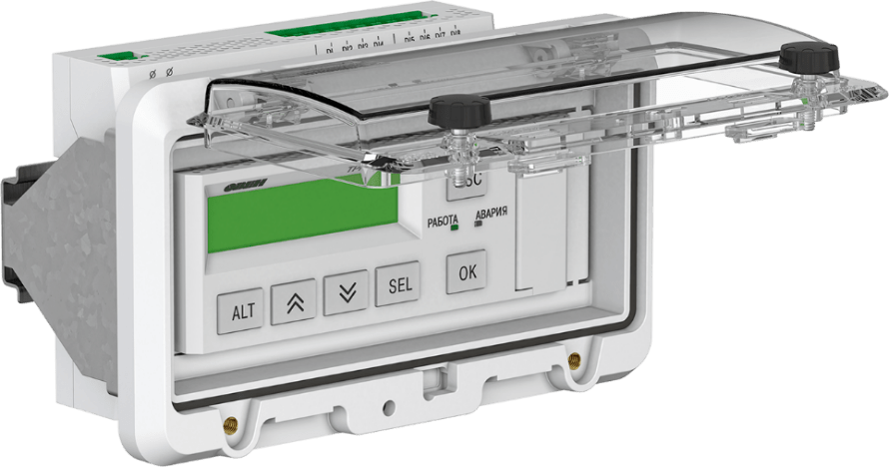
Оборудование для автоматизации / Линейка контроллеров для управления отоплением и ГВС
КТР-121. Монтаж

Slide 19
Оборудование для автоматизации / Линейка контроллеров для управления отоплением и ГВС
КТР-121. Как выбрать нужные модификации
Порядок выбора:
На сайте ОВЕН на странице прибора КТР-121 зайти в «Конфигуратор схем автоматизации котельной»
Выбрать конфигурацию котельной
Скачать PDF-файл с набором необходимых модификаций

Slide 20
Оборудование для автоматизации / Линейка контроллеров для управления отоплением и ГВС
КТР-121. Аналоги
Линейка контроллеров | ОВЕН КТР-121 | Kromschroder E8 | Siemens Synco-700 | Honeywell SDC
Тип котла | Водогрейный | Водогрейный | Водогрейный | Водогрейный
Управление ступенями | 1, 2, 3 | 1, 2 | 1, 2, 3 | 1, 2
Управление модуляцией | + | + | + | +
Аналоговая горелка | - | - | + | -
Контроль аварий горелки | + | - | + | -
Модуль для контроля аварий | + | - | - | -
Управление котловыми насососами | + | + | + | -
Управление сетевыми насосами | + | - | + | -
Допустимое кол-во котлов в каскаде | 4 | 8 | 6 | 5
Контроль давления теплоносителя | + | - | + | -
Отсечение протока через котел | + | - | + | -
Ручной режим управления | + | + | + | +
Контроль обратной воды | + | + | + | +

Slide 21
Оборудование для автоматизации / Линейка контроллеров для управления отоплением и ГВС
КТР-121. Аналоги
Линейка контроллеров | ОВЕН КТР-121 | Kromschroder E8 | Siemens Synco-700 | Honeywell SDC
Погодозависимый | + | + | + | +
Управление контурами | + | + | + | +
Управление насосами отопления | + | + | + | -
Управление насосами ГВС | + | + | + | +
Наличие системы подпитки | + | - | - | -
Приоритет ГВС | + | + | - | +
Режимы экономии | + | + | + | +
Режимы Зима/Лето | + | - | + | +
Защита от легионелы | + | + | - | +
Защита от замерзания трубопровода | - | + | + | +
Экран | + | + | по заказу | +
Протокол | Modbus | eBus, OpenTherm | KNX | OpenTherm

Slide 22
Оборудование для автоматизации / Линейка контроллеров для управления отоплением и ГВС
КТР-121. Дополнительное оборудование
Описание | Комментарий
Крышка защитная на 8 модулей | Позволяет монтировать DIN-реечный прибор на дверцу щита
Модули расширения | Контроль общекотельных аварий и управления подпиткой
Датчик температуры воздуха | Датчик температуры в корпусе для настенного монтажа
Погружные датчики температуры | Датчики для измерения температуры в трубопроводе
Датчики давления | Датчики для измерения давления в трубопроводе
Механическое реле давления | Контроль перепада давления на насосе
Сигнализатор загазованности метана | Контроль метана (общекотельные аварии)
Сигнализатор загазованности угарного газа | Контроль CO (общекотельные аварии)
Сетевые шлюзы | Позволяет прибору с RS-485 (Modbus) передавать данные в OwenCloud
Механическое реле избыточного давления | Контроль разряжения в топке котла

Slide 23
Оборудование для автоматизации / Линейка контроллеров для управления отоплением и ГВС
КТР-121. Полезные ссылки
Описание | Ссылка | Комментарий
Страница линейки КТР-121 на сайте ОВЕН | открыть | документация, ПО, описания функций и модификаций, цены, схемы
Конфигуратор схем автоматизации котельной | открыть | помогает выбрать модификации для конкретной котельной
Сопроводительная документация и ПО | открыть | руководство по эксплуатации, конфигуратор, встроенное ПО
Телеграм бот | открыть | помогает настроить КТР, найти прошивку, отвечает на вопросы
ОРС сервер | открыть | интегрирует КТР в SCADA системы
Сервис OwenCloud | открыть | дает доступ к КТР из любой точки мира
Мобильное приложение OwenCloud | Google Play App Store | упрощает удаленный доступ, уведомляет о событиях
Телеграм канал Промзона ОВЕН | открыть | новости компании ОВЕН, рекомендации по применению продукции
Телеграм канал Беседка в Промзоне ОВЕН | открыть | обсудить новости, узнать как настроить продукцию ОВЕН
YouTube канал ОВЕН | открыть | обзорные, обучающие видео ролики о продукции ОВЕН
Раздел видео на сайте ОВЕН | открыть | если YouTube недоступен
Группа в контакте ОВЕН | открыть | новости компании ОВЕН, конкурсы, опросы
Канал ОВЕН на Яндекс.Дзен | открыть | статьи, лонгриды про продукцию ОВЕН, смежные тамы
Прайс лист на продукцию ОВЕН | открыть | актуальные цены

